Slide 1


A Comprehensive Defense Framework Against
Model Extraction Attacks
Feature Distillation is the Better Choice
for Model-Heterogeneous Federated Learning
针对模型提取攻击的综合防御框架
Wenbo Jiang , Student Member, IEEE, Hongwei Li , Senior Member, IEEE, Guowen Xu ,
Member, IEEE, Tianwei Zhang , Member, IEEE, and Rongxing Lu , Fellow, IEEE
特征蒸馏更适合模型异构联邦学习
IEEE TRANSACTIONS ON DEPENDABLE AND SECURE COMPUTING（TDSC）
Date of Publication: 24 March 2023
论文分析：郑铭宇
PPT制作 ：张锦超
论文汇报：范浩楠
Yichen Li, Xiuying Wang, Wenchao Xu, Haozhao Wang, Yining Qi, Jiahua Dong, Ruixuan Li
NeurIPS 2025
汇报人：黄祖居
导 师：陈家辉

Slide 2

CONTENTS
目录
01
背景与问题
联邦学习基础、模型异构与蒸馏问题
02
核心方法
分层特征对齐与正交投影
03
实验验证
准确率、收敛效率与消融实验
04
总结思考
贡献、局限和可继续研究的问题
02

Slide 3
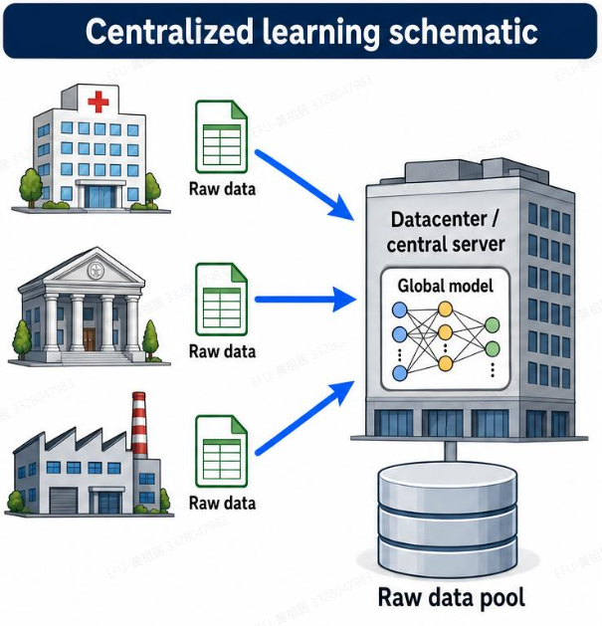
01 背景与问题
传统机器学习
流程：① 数据汇集与预处理 ② 服务器统一训练与评估 ③ 部署预测
隐私与数据访问限制
原始数据需要跨设备或跨机构汇集，受数据授权与管理要求限制，
在医疗、金融等场景中往往难以直接共享。
数据孤岛与样本覆盖不足
无法汇集的数据难以用于联合训练，单一机构的数据可能缺少
足够的样本或场景，影响模型的泛化能力。
大量原始数据上传、清洗和集中保存会带来成本；
数据汇聚于同一位置，也会扩大泄露事件可能影响的范围。
传输、存储与集中风险
03
Notes:
本页所说的“传统机器学习”特指常见的集中式训练范式，并以监督学习为例，不是说所有机器学习方法都必须集中数据。训练阶段利用带标签历史样本优化模型，评估后对新输入执行预测。集中式训练便于统一管理数据和模型，但在多设备、多机构协作中需要先汇集原始数据，因而受到数据访问权限、隐私保护需求和数据管理安排的限制。无法共享的样本形成数据孤岛，可能使训练样本对不同群体、场景的覆盖不足。数据上传、预处理和集中存储也有相应开销，集中保存会扩大单点泄露的影响范围。这些局限依赖应用场景，并不意味着集中式方法一定精度低或联邦学习完全消除了隐私风险。下一页进一步介绍联邦学习通过本地训练和模型更新聚合来缓解数据集中需求。来源：所附 FedFD 论文第 1 页 Introduction、第 4 页 Problem Formulation，以及其参考文献 [34] McMahan et al., Communication-Efficient Learning of Deep Networks from Decentralized Data, AISTATS 2017。

Slide 4
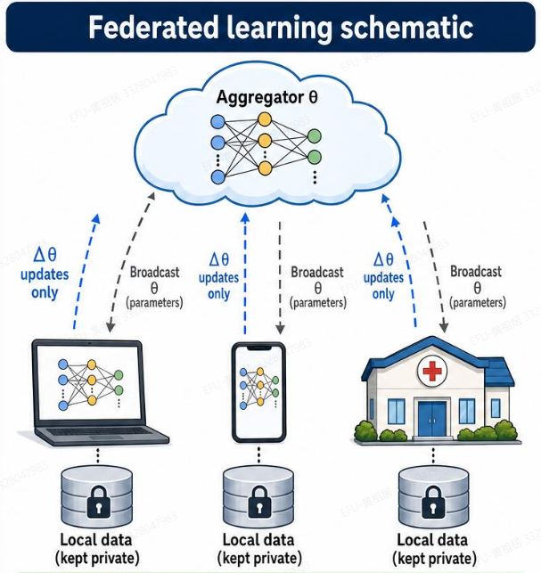
01 背景与问题
联邦学习
联邦学习让多个客户端在不集中原始数据的条件下，共同训练模型。
手机、医院或企业保留各自数据，服务器负责组织训练和聚合模型更新。
01
模型下发
服务器选择参与客户端，发送当前全局模型
02
本地训练
客户端利用私有数据更新模型，原始样本留在本地
03
更新聚合
客户端上传模型更新，服务器按约定规则进行聚合
04
多轮迭代
重复下发、训练和聚合，逐步改善共同任务的表现
联邦学习的出发点：原始数据留在本地，通过交换模型更新开展协作训练
03
Notes:
联邦学习是一种分布式协作训练框架。以标准 FedAvg 为例，服务器每轮抽样客户端并下发模型，各端使用本地私有样本训练，再上传模型或更新，由服务器聚合。服务器不需要汇集原始样本，但这并不意味着模型更新天然不存在隐私泄露风险。这里先讲同构模型下的基本过程，下一页区分数据、系统和模型层面的挑战。来源：所附论文第 1 页 Introduction、第 4 页第 3.1 节，及其参考文献 [34] McMahan et al., AISTATS 2017。

Slide 5
01 背景与问题
联邦学习的主要挑战
1
2
3
数据异构
系统差异与
通信开销
模型异构
标签比例、样本分布不同
（Non-IID）
算力、内存、带宽
与在线状态不同
客户端采用不同宽度、
深度或架构的模型
本地优化方向不一致，
可能影响收敛速度
和全局准确率
统一训练配置难以适配，
反复上传与下载
也会增加通信成本
参数形状无法直接对齐，
跨模型的知识聚合
成为关键问题
本文聚焦模型异构：如何把不同结构客户端的知识稳定蒸馏到全局模型？
04
Notes:
数据异构指各客户端的数据分布不同，常以 Non-IID 表示。系统差异指资源、网络或可用性不同，它会促使设备使用不同大小的模型，但系统异构与模型异构并非同义。模型异构进一步导致参数形状和隐藏表示不一致，传统参数平均不能直接适用于任意结构。本论文研究模型异构联邦学习中的知识蒸馏稳定性：既有 logit 蒸馏只聚合输出预测，可能遗漏隐藏表示偏差，FedFD 因而采用分层特征对齐和正交参数化。它没有同时解决所有隐私、网络或客户端采样问题。后续依次介绍研究对象、已有聚合路径、logit 蒸馏的问题和论文贡献。来源：所附论文第 1–4 页 Introduction、Related Work。

Slide 6
01 背景与问题
研究对象：模型异构联邦学习
弱算力客户端
中等算力客户端
强算力客户端
小模型 / 低通信负担
中型模型 / 中等容量
大模型 / 更强表示能力
同一任务，不同模型参数形状不同，无法直接做标准 FedAvg
05
Notes:
模型异构来自设备算力和内存差异。客户端可能使用不同宽度或深度的网络。
标准 FedAvg 要求参数张量形状一致，但是当模型结构不同后，知识聚合成为核心难点。
这篇文章也是主要研究这个问题。
论文沿用 HeteroFL 的分层参数聚合协议，再在服务器端加入特征蒸馏。
来源：论文第 1 节与第 3.1 节。

Slide 7
01 背景与问题
知识聚合
路径 | 聚合对象 | 模型无关性 | 主要优点 | 模型异构下的主要问题
参数聚合 | 权重 | 低 | 通信直接、训练简单 | 结构与维度不一致
Logit 蒸馏 | 类别概率 | 高 | 容易跨结构传递 | 输出层掩盖隐藏表示偏差
特征蒸馏 | 中间表示 | 中 | 保留更丰富知识 | 需解决维度对齐与知识冲突
为保留特征蒸馏的信息量，论文同时把“对齐”和“冲突”拆成两个可处理的问题
06
Notes:
参数聚合：直接聚合模型参数。
Logit 蒸馏：不交换模型参数，而是交换模型对同一输入的预测结果。
特征蒸馏：不仅利用模型的最终预测，还利用神经网络中间层学习到的特征表示。
模型无关性衡量的是：知识聚合方法对客户端模型的网络结构、参数数量和内部表示形式有多大依赖。
这里不是说 logit 蒸馏在任何场景都不好。对于同构模型，它通常能稳定工作。
模型异构时，每个网络把同一样本映射到不同隐藏空间，softmax 只保留最后一层结果。
FedFD 选择分类器前的特征作为知识载体，再用投影层完成跨结构对齐。
来源：论文第 2 节与第 3.2 节。

Slide 8
01 背景与问题
logit 蒸馏失效原因
1
2
3
4
5
模型结构不同
特征空间错位
Softmax 偏差
教师信号波动
训练不稳定
隐藏层维度与语义不一致
同一样本形成不同表示
聚合 logit 的边界变模糊
蒸馏过程反复拉扯
收敛慢且最终精度受限
FedFD 的核心目标：在蒸馏前先把跨架构特征变成可比较、低冲突的教师知识
07
Notes:
关键不是 softmax 本身错误，而是它无法补偿由不同模型结构产生的隐藏表示偏差。
因此后面的方法要回答两个子问题：怎样对齐不同维度，怎样减少多个投影层之间的知识冲突。

Slide 9
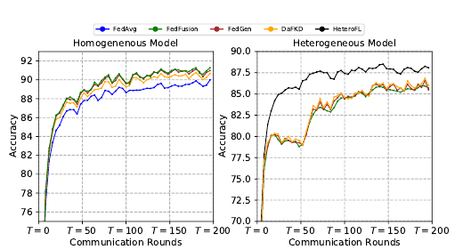
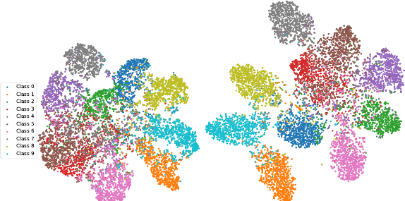
01 背景与问题
边界模糊与训练波动
t-SNE 表示可视化
学习曲线
同构模型快速且稳定；异构模型中多种 logit 方法反复波动
Logit 聚合后类别边界更模糊，特征表示的簇更清晰
来源：论文 Figure 1、Figure 3
08
Notes:
左图看空间结构：聚合 logits 的簇边界混杂，特征表示的类别分离更明显。
右图看训练动态：在同构设置下，多种蒸馏方法都较稳定；换成异构架构后，曲线出现明显峰值和回落。
两组证据共同支持论文动机，但 t-SNE 只能作为定性证据，不能单独证明因果。
来源：论文 Figure 1、Figure 3。

Slide 10
01 背景与问题
研究问题与论文贡献
总问题
如何稳定地把多个异构客户端的知识蒸馏到服务器全局模型？
子问题 A
投影层数量随客户端增长
按相同架构分组聚合特征，只维护 m−1 个投影层
子问题 B
不同投影层产生知识冲突
用正交参数化限制投影变换，保持形状并分离特征空间
验证问题
方法是否真正有效且稳定
比较准确率、通信轮数，并进行组件消融与异构敏感性分析
09
Notes:
贡献不要按摘要逐字读。用两个子问题对应两个技术模块。
分层特征对齐解决投影层数量和知识稀疏问题。正交投影解决跨架构特征冲突。
实验验证不仅看最终准确率，还看收敛稳定性和通信轮数。
来源：论文第 1 节贡献总结与第 3.3 节。

Slide 11
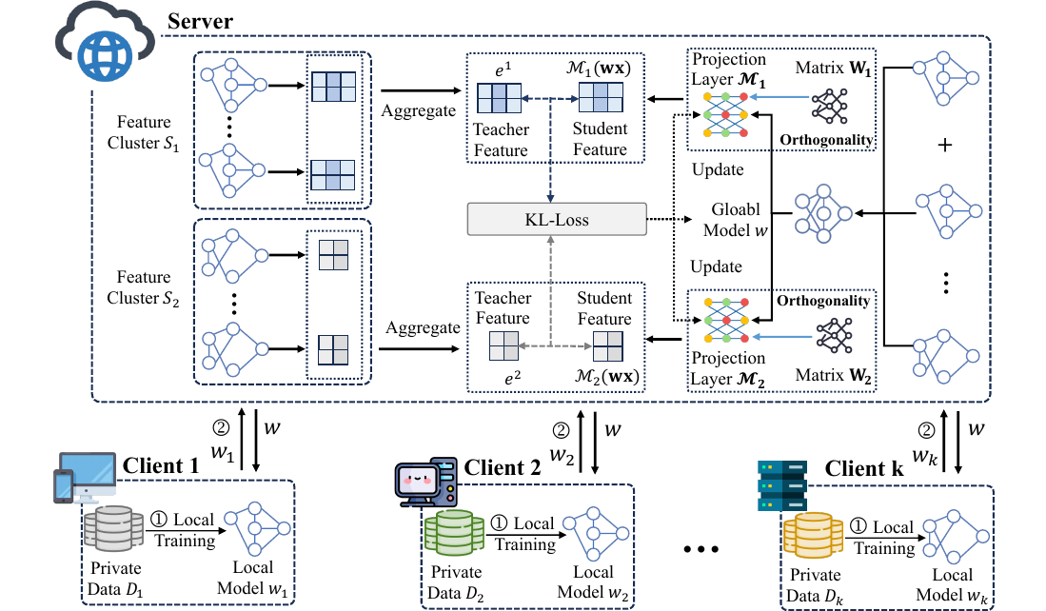
02 核心方法
FedFD 总体框架
来源：论文 Figure 2
10
Notes:
先从底部讲客户端：每个客户端在私有数据上训练本地模型并上传模型参数。
服务器先按 HeteroFL 协议得到全局模型，再用公共蒸馏数据提取每种客户端架构的特征。
同架构特征先聚合成教师特征。全局模型作为学生，通过每个架构对应的正交投影层进行对齐。
最后用 KL 损失同时更新全局模型和投影层。
来源：论文 Figure 2、Algorithm 1。
【框架图中的公式与符号】
局部模型 wₖ 和私有数据 Dₖ 表示客户端 k 在本地学习的参数及训练样本。服务器先聚合上传的局部模型，得到全局学生模型 w。
图中的教师特征 ē₁、ē₂ 表示对同一代理样本、同一架构组内客户端模型的平均特征，对应论文式 (4)、式 (5)，作用是生成稳定的组级监督信号。
图中 M₁(wx)、M₂(wx) 是将全局模型特征映射到相应教师维度的学生表示，对应式 (6)，wx 是神经网络的前向特征记号，不是把整个网络看作线性层。图中投影层的下标是示意编号，正文式 (9) 使用 M₂ 至 Mₘ 表示需要训练的 m−1 个映射。
矩阵 W₁、W₂ 是正交参数化使用的底层方阵，经反对称约束及矩阵指数得到正交变换，再按维度截取列，形成投影层，对应式 (7)、式 (8)。
KL-Loss 表示比较同维度学生与教师分布的蒸馏损失，对应式 (9)，反向传播同时更新全局特征提取器和投影的底层参数。特征用于 KL 前须转换为合法概率分布，原文公式未展开温度及归一化细节。
作用：这张图串联本地训练、参数聚合、同架构特征平均、正交映射和服务器蒸馏。具体公式的符号、推导条件和维度边界见后续对应页面的备注。来源：所附论文第 3 页 Figure 2，第 6–7 页式 (4)–(9)。

Slide 12
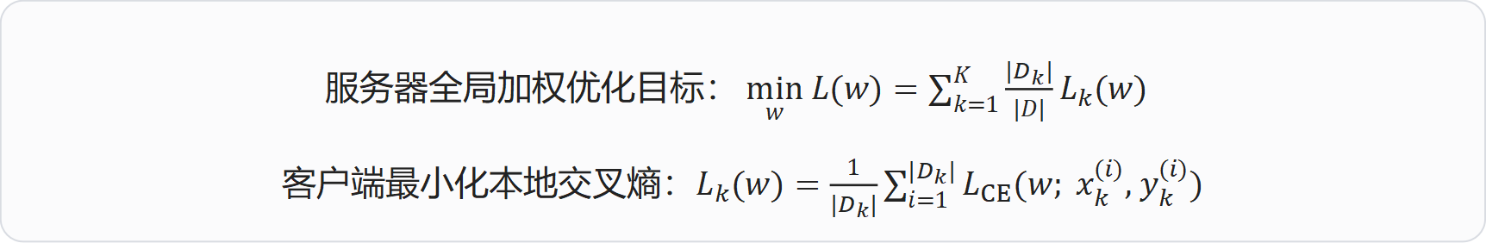
02 核心方法
本地训练与异构聚合
本地训练
客户端 k 只访问私有数据 Dₖ，以交叉熵更新本地模型 wₖ
异构聚合
按模型宽度层级聚合同形参数；较大模型的剩余参数由对应层级补齐
服务器全局加权优化目标： $\min_{w} L(w)=\sum_{k=1}^{K}{\frac{|D_{k}|}{|D|}L_{k}(w)}$
客户端最小化本地交叉熵：$L_{k}(w)=\frac{1}{|D_{k}|}\sum_{i=1}^{|D_{k}|}{L_{CE}(w; x_{k}^{(i)}, y_{k}^{(i)})}$
(1)
HeteroFL 的嵌套参数聚合： $w=w_{p}^{s} ∪ (w_{p−1}^{s} ∖ w_{p}^{s}) ∪ ⋯ ∪ (w_{1}^{s} ∖ w_{2}^{s})$
(3)
11
Notes:
公式一是标准联邦学习目标。每个客户端最小化本地交叉熵，服务器目标是按样本数加权。
公式三描述 HeteroFL 的嵌套参数聚合。大模型包含小模型的共享子参数，因此可以按层级组合。
注意：FedFD 不替换底层聚合协议，而是作为服务器端附加模块。
来源：论文公式 (1) 与公式 (3)。
【公式 (1)：联邦学习的全局经验风险最小化与本地交叉熵损失】
名称：全局加权经验风险最小化。 第一行 min_w L(w)=Σₖ(|Dₖ|/|D|)Lₖ(w) 定义整体优化目标，第二行 Lₖ(w)=(1/|Dₖ|)Σᵢ L_CE(w;xₖ⁽ⁱ⁾,yₖ⁽ⁱ⁾) 定义客户端的平均训练损失。
符号：K 为客户端总数，k 为客户端编号；Dₖ 是第 k 个客户端的私有数据集，|Dₖ| 为样本数；|D|=Σₖ|Dₖ|；w 为待学习模型参数；x、y 分别为输入和真实标签。L_CE 是交叉熵，例如分类任务可写为 −Σ_c 1[y=c]log p_w(c|x)。
作用：用样本占比决定各客户端对全局目标的贡献，本地交叉熵要求模型正确识别私有数据。每轮参与客户端执行本地梯度更新，之后上传模型参数。该式说明任务目标，不意味着服务器持有或集中访问各端原始数据。
【公式 (3)：HeteroFL 的分层参数聚合，幻灯片展示其集合合并形式】
名称：按模型宽度层级执行的异构参数聚合。wₚˢ 是第 p 层级的聚合参数，∪ 表示按原坐标组合参数块，集合差 ∖ 表示相邻宽度层级之间新增、未被较小子模型覆盖的参数。
作用：不同宽度的网络只在共有且坐标兼容的参数上聚合，再用能训练相应参数的客户端补全其他参数块，得到服务器全局模型。它沿用 HeteroFL，属于 FedFD 蒸馏前的初始化步骤。
边界：本页是论文式 (3) 的简写，省略了每块参数的平均计算及样本数权重。它适用于可嵌套、可对齐的子网络，不能据此把任意 CNN 与 Transformer 的权重直接相加。论文以 p 表示参数聚合层级，以后文 m 表示特征架构组数，二者不宜混用。
来源：所附论文第 4–5 页，式 (1)、式 (3) 和第 3.1 节。

Slide 13
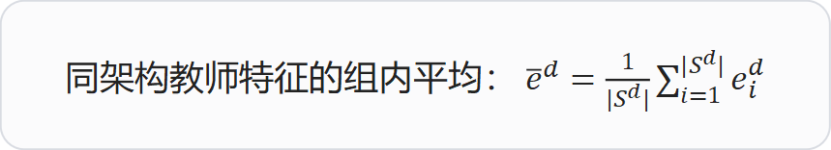
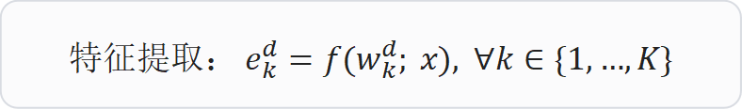
02 核心方法
分层特征对齐
特征提取： $e_{k}^{d}=f(w_{k}^{d}; x), ∀k∈\{1,…,K\}$
同架构教师特征的组内平均： ${\overline{e}}^{d}=\frac{1}{|S^{d}|}\sum_{i=1}^{|S^{d}|}{e_{i}^{d}}$
(4)
(5)
客户端级投影层：K 个
模型 a
d=128
模型 a
d=128
同架构平均
得到 ē¹
架构组级投影层：m−1 个
模型 c
d=64
模型 c
d=64
同架构平均
得到 ē²
降低服务器存储，同时让每个投影层获得更充分的教师知识
12
Notes:
每个客户端先在公共蒸馏样本 x 上提取分类器前的特征 e。
服务器按相同模型结构和输出维度分组，并在组内平均得到教师特征。
若每个客户端维护一个投影层，需要 K 个投影层；分组后只需 m−1 个，m 是架构组数。
这样既减少存储，又避免单个客户端教师信号过弱。
来源：论文公式 (4)、公式 (5)。
【公式 (4)：客户端的分类器前特征提取】
名称：教师特征生成式。eₖᵈ=f(wₖᵈ;x)。
符号：x 是服务器蒸馏时使用的同一代理数据样本；wₖᵈ 是第 k 个客户端模型的特征提取器，d 是其输出维度；f 是前向提取函数；eₖᵈ 是该样本在客户端模型中的 d 维表示。分类器头 θₖ 不包含在此表示中。
作用：将知识传递对象从最终类别预测转移到分类器之前的中间表示。必须对同一样本 x 对齐教师与学生，才能比较其特征。维度相同只是必要条件，模型结构也应相同才进行组内平均。
【公式 (5)：同架构教师特征的组内平均】
名称：分层特征对齐中的教师聚合。ēᵈ=(1/|Sᵈ|)Σᵢ₌₁^{|Sᵈ|}eᵢᵈ。
符号：Sᵈ 是特征提取器结构相同且输出为 d 维的模型组；|Sᵈ| 为组内模型数量；ēᵈ 是该组对样本 x 的平均教师特征。上标 d 表示特征维度或对应组，不是乘方。
作用：先把同结构的多个客户端合成一个教师，再为不同架构组分别对齐，避免每个客户端都维护一套独立投影。组内聚合后的教师在服务器蒸馏阶段固定，梯度更新学生和投影参数。
【K 个与 m−1 个投影层：存储规模比较】
K 为客户端数，m 为不同特征架构组数。原始逐客户端方案约需 K 个投影，分组后论文仅训练 {M₂,…,Mₘ} 共 m−1 个投影层，与服务器表示一致的一组无需额外可训练投影。图中 d=128、d=64 仅为维度示意，不是论文固定实验超参数。ē¹、ē² 是图中组编号写法，与公式按维度标记 ēᵈ 的含义应结合上下文区分。
来源：所附论文第 6 页，式 (4)、式 (5) 及其后说明。

Slide 14
02 核心方法
投影层学习
普通投影
正交投影
几何直觉
M₁、M₂ 任意可训练
缩放尺度不同
方向相互重叠
MᵀM = I
保持长度与夹角
把知识映射到分离方向
知识冲突
冲突减弱
旋转 / 反射不改变
特征之间的几何关系
论文用正交约束控制投影层，而不是让投影层自由扭曲特征空间
13
Notes:
普通投影层可以任意缩放和扭曲特征。多个投影层共同更新同一个全局特征提取器时，梯度方向可能互相冲突。
正交变换保持向量长度和夹角，相当于旋转或反射。它让不同架构的知识在相对稳定的几何结构中对齐。
严格来说，论文中的 M 可能是列正交的 Stiefel 矩阵，因为输入输出维度不一定相同。
来源：论文第 3.3 节。
【公式 MᵀM=I：列正交约束】
名称：列向量标准正交约束。M 是投影映射矩阵，Mᵀ 是转置，I 为与列数一致的单位矩阵。该式表示各列范数为 1、不同列之间内积为 0。
作用：约束单个映射的几何形状，避免自由线性变换任意缩放或剪切表示。若 M∈R^{n×d}、n≥d，且对 d 维列向量 z 使用 Mz，则 ‖Mz‖₂=‖z‖₂，内积也得到保持。
与 FedFD 的维度关系：论文让高维全局表示对齐低维客户端表示，并通过正交方阵截取列构造 Stiefel 矩阵。采用列向量降维写法时，应写 Mᵀz（等价于行向量写法 zᵀM）；任意高维向量在降维后通常不再完全保长。页面用于展示正交映射的几何直觉，不能把保长性质无条件推广到降维操作。
知识冲突解释：每个投影层各自满足正交约束，并不自动推出不同投影层之间 MᵢᵀMⱼ=0。页面的“分离方向”是方法动机与直觉，不能理解为论文已经证明所有教师空间彼此互相正交或完全没有冲突。
来源：所附论文第 6–7 页，第 3.3 节对 Stiefel 矩阵和正交参数化的说明。

Slide 15
02 核心方法
正交投影的性质
1
2
3
保持长度
保持夹角
可梯度更新
‖Mz‖₂ = ‖z‖₂
(Mz₁)ᵀ(Mz₂) = z₁ᵀz₂
M ∈ St(n,d)
避免特征幅值被任意放大或缩小
保留样本间相似性与类别结构
列正交矩阵位于 Stiefel 流形，可参与反向传播
这些性质解释了“为什么正交约束可能有效”➡ 提供稳定的线性对齐空间
14
Notes:
长度和夹角保持是正交变换最重要的几何性质。
当 M 是列正交矩阵时，它属于 Stiefel 流形，适合通过可微参数化参与训练。
这是一种方法直觉，不等于论文已经证明 FedFD 的收敛性。论文清单明确标记没有新定理。
【公式 ‖Mz‖₂=‖z‖₂：正交映射的长度保持】
名称：欧氏范数不变性。若 MᵀM=I，且 z 的维度等于 M 的列数，则 ‖Mz‖₂²=zᵀMᵀMz=zᵀz。取平方根可得页面公式。
符号：‖·‖₂ 是向量二范数，z 是待变换的特征列向量。
作用：说明符合条件的正交映射不会把同一个特征任意放大或缩小，减轻投影层额外引入的尺度失真。
【公式 (Mz₁)ᵀ(Mz₂)=z₁ᵀz₂：内积保持及夹角保持】
名称：内积不变性。推导为 z₁ᵀMᵀMz₂=z₁ᵀz₂。结合上一条范数不变性，对于非零向量，余弦相似度和夹角也保持不变。
符号：z₁、z₂ 是两个样本的特征，转置后的乘积表示内积。
作用：帮助理解正交约束为何有助于保留样本间的相似性结构。此性质不意味着分类精度必然提高，也不能替代实验或收敛理论。
【公式 M∈St(n,d)：Stiefel 流形约束】
名称：具有正交列的矩阵集合。St(n,d)={M∈R^{n×d}:MᵀM=I_d}，其中 n≥d。
作用：规定可学习投影的可行空间。通过参数化而不是直接任意更新 M，可以让反向传播更新后仍满足相应的正交结构。可微性来自构造和运算，并非仅写出集合成员关系就完成了优化算法。
适用边界：上面两个恒等式对采用 Mz 的等距映射成立。FedFD 需要高维到低维对齐时，矩阵的行列约定与转置必须匹配，降维只保留投影子空间成分，不能保证所有高维输入的范数和夹角原样保留。单个投影的正交约束也不保证不同投影彼此正交。
来源：所附论文第 7 页正交矩阵及 Stiefel 矩阵的讨论。本页两个几何恒等式是解释性推导，不是论文新增的收敛定理。

Slide 16




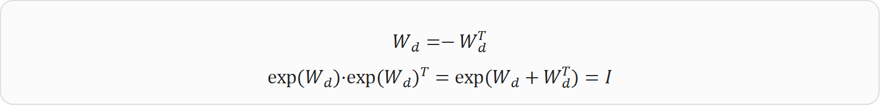
02 核心方法
反对称矩阵参数化
①
初始化
②
反对称化
③
矩阵指数
④
截取列
$W_{d}$随机初始化
约束 $W_{d}=−W_{d}^{T}$
截断泰勒级数近似 $exp(W_{d})$
按目标维度得到$M_{d}$
$$W_{d}=−W_{d}^{T}$$
$$exp(W_{d})·{exp(W_{d})}^{T}=exp(W_{d}+W_{d}^{T})=I$$
(7)
$$exp(W_{d})=I+W_{d}+\frac{W_{d}^{2}}{2!}+\frac{W_{d}^{3}}{3!}+⋯+\frac{W_{d}^{n}}{n!}$$
(8)
15
Notes:
论文不直接优化 M，而是优化反对称矩阵 W。反对称矩阵的指数天然正交。
矩阵指数用泰勒级数近似，论文表示取前几项就能获得较准确结果。
得到方阵 exp(W) 后，再截取所需列数，适配目标特征维度。
这里需要提醒：论文没有报告截断阶数对精度和耗时的敏感性。
来源：论文公式 (7)、公式 (8)。
【公式 W_d=−W_dᵀ：反对称矩阵约束】
名称：实反对称（斜对称）矩阵。W_d 是一个实方阵，其转置等于自身相反数，因此对角元素为 0。
作用：作为产生正交矩阵的底层可训练参数。随机生成普通方阵并不会自动满足该约束，实际实现可先训练自由矩阵 A_d，再用 W_d=(A_d−A_dᵀ)/2 构造反对称矩阵，此构造是对约束的实现解释，不是原文新增编号公式。
【公式 (7)：反对称矩阵指数的正交性】
名称：矩阵指数的正交参数化。令 Q_d=exp(W_d)，有 Q_d Q_dᵀ=exp(W_d)exp(W_dᵀ)=exp(W_d+W_dᵀ)=exp(0)=I。
符号：exp 是矩阵指数，不是逐元素指数；I 是单位矩阵；d 标记目标特征组。
推导条件：这里可以合并两个矩阵指数，是因为 W_dᵀ=−W_d，使二者可交换。一般矩阵 A、B 不满足 exp(A)exp(B)=exp(A+B)。
作用：把正交约束转成可微参数化，训练时通过 Q_d 对 W_d 反向传播。实反对称矩阵指数产生的是行列式为 +1 的正交矩阵，可理解为旋转。
【公式 (8)：矩阵指数的泰勒展开与截断近似】
名称：矩阵指数的幂级数。精确形式是 exp(W_d)=Σ_{j=0}^{∞}W_d^j/j!，W_d⁰=I。页面写到第 n 项表示有限项近似，而不是有限 n 下的严格恒等式。
作用：用有限次矩阵运算近似矩阵指数，权衡计算成本和近似精度。W_d²、W_d³ 是矩阵乘法幂，j! 是阶乘。截断阶数与矩阵尺度会影响误差，有限截断一般不保证严格正交，原文未在本式给出具体截断阶数。
【截取列得到 M_d：目标维度对齐】
从 Q_d 中保留与目标维度匹配的 d 列，得到 M_d∈R^{n×d}，精确 Q_d 下有 M_dᵀM_d=I_d。行向量特征可写 ZM_d，若特征采用列向量则写 M_dᵀZ。原文用 M_dZ 作为投影算子的简写，阅读时须配合特征排布理解维度。
作用：为不同架构组提供不同输出维度的投影层。图中 W_d、exp(W_d)、M_d 分别对应底层参数、正交变换和截取后的实际对齐映射，不能混为同一个对象。
来源：所附论文第 7 页，式 (7)、式 (8) 及其前后文字。

Slide 17
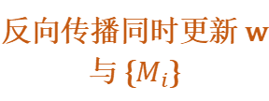
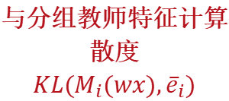
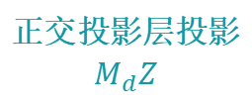
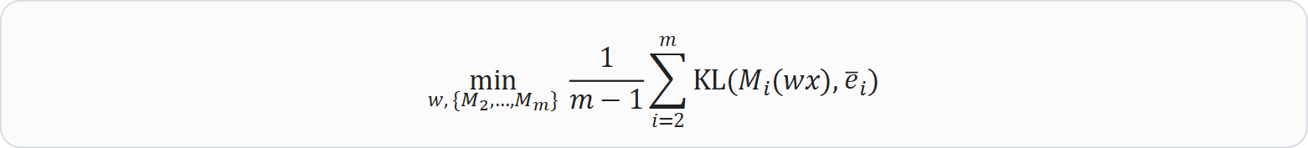
02 核心方法
多架构特征蒸馏
$$S^{d}=M_{d}(wx)=M_{d}Z, Z=wx$$
(6)
$$\min_{w, \{M_{2},…,M_{m}\}} \frac{1}{m−1}\sum_{i=2}^{m}{KL(M_{i}(wx), {\overline{e}}_{i})}$$
(9)
计算全局模型特征
Z = wx
正交投影层投影
$$M_{d}Z$$
与分组教师特征计算散度
$$KL(M_{i}(wx),e̅_{i})$$
反向传播同时更新 w 与 {$M_{i}$}
16
Notes:
全局模型先把蒸馏样本映射为学生特征 Z。
每个正交投影层 M_i 把 Z 映射到对应架构组的特征维度，再与教师特征 ē_i 计算 KL 散度。
多个损失的平均值同时更新全局模型参数 w 和投影层参数。
因此特征蒸馏损失可以指导全局模型更新：梯度经过 M_i 回传到 Z，再回传到特征提取器 w。
来源：论文公式 (6)、公式 (9)。
【公式 Z=wx：服务器的学生特征】
名称：全局特征表示的简写。x 是代理数据样本，w 是全局模型的特征提取参数，Z 是分类器前特征。wx 在论文中表示模型前向计算，不是把完整神经网络理解成一次线性矩阵乘法。
作用：所有架构教师都从这个共同的服务器表示向后传播监督信号，最终增强服务器模型。
【公式 (6)：投影后的学生表示 Sᵈ=M_d(wx)=M_dZ】
名称：架构组对应的学生特征对齐。M_d 是对应 d 维教师组的映射，Sᵈ 是映射后的学生表示，与组平均教师 ēᵈ 具有可比较的输出维度。
作用：解决学生与不同客户端架构之间的维度和表示不匹配。这里 Sᵈ 是投影特征，前页 S_d／Sᵈ 表示模型组，原论文符号复用，需根据上下文区分。
维度说明：式中 M_dZ 是投影算子的记法。若 M_d 由高维正交方阵截取列得到且采用列向量输入，应使用转置算子；若采用行向量输入则右乘 M_d。不能同时将其视为降维矩阵并无条件引用 MᵀM=I 的全空间保长结论。
【公式 (9)：多架构教师的联合特征蒸馏目标】
名称：各架构组 KL 散度的平均最小化。min_{w,{M₂,…,Mₘ}} (1/(m−1))Σ_{i=2}^m KL(M_i(wx),ē_i)。
符号：m 为特征架构组数；ē_i 为第 i 组的固定平均教师特征；M_i(wx) 为同维度学生特征；1/(m−1) 用于平均参与蒸馏的架构组损失；优化变量包括服务器特征提取器 w 与各组投影。
作用：每个架构组分别提供教师监督，损失经投影层反向传播到同一个全局特征提取器，避免先把不同结构的知识直接混成单一 logit 教师。M_i 由 W_i 参数化，因此实际梯度更新的是 w 与底层可训练参数 W_i。
KL 的含义：对概率分布 P、Q，KL(P‖Q)=Σ_j P_j log(P_j/Q_j)，刻画两个分布的差异，且通常不对称。原始特征可能含负值且不归一，计算 KL 前需转成合法概率分布，例如使用 softmax。论文式 (9) 没有展开归一化、温度及完整实现细节，因此不能擅自声称具体温度值或调换 KL 参数顺序与原式等价。
图中 M₂…Mₘ、ē₂…ēₘ 与最后一行“同时更新 w 与 {M_i}”是该目标的流程化说明。蒸馏结束后广播更新的全局模型，投影层留在服务器端。
来源：所附论文第 6–7 页，式 (6)、式 (9)。

Slide 18
02 核心方法
一次通信轮的完整流程
1
2
3
4
5
客户端采样
本地训练
参数聚合
特征蒸馏
下一轮
服务器选择参与设备
下发全局模型并训练 wₖ
按 HeteroFL 得到全局模型 w
分组特征 + 正交投影 + KL
广播更新后的全局模型
通信量保持为模型上传/下载；额外成本主要发生在服务器端蒸馏与矩阵指数计算
17
Notes:
Algorithm 1 每轮从设备采样开始。客户端本地训练后只上传模型。
服务器先完成参数聚合，再提取并聚合同架构特征，计算正交投影，最后执行特征蒸馏。
FedFD 没有新增客户端上传的原型或生成器，因此网络通信形式不变。
但服务器计算量会增加，论文没有给出完整墙钟时间和 FLOPs 对比。
来源：论文 Algorithm 1。

Slide 19
03 实验验证
实验设置
数据集
CIFAR-10
CIFAR-100
Tiny-ImageNet
异构模型
ResNet-18 为最大模型
a…j 共 10 个宽度等级
主实验使用 a-d-g
联邦配置
K = 20，参与率 r = 0.4
通信轮 T = 200
本地 epoch E = 10
数据异构
Dirichlet Dir(α)
α = 10、1、0.1
α 越小，Non-IID 越强
基线：HeteroFL、MOON-hetero、FedFusion-hetero、FedGen-hetero、DaFKD-hetero、FedMD、MSFKD、FedGD
18
Notes:
三个数据集覆盖 10 类、100 类和更复杂的 Tiny-ImageNet。
客户端模型由 ResNet-18 按隐藏通道 10% 递减构造十个复杂度等级，主实验使用 a-d-g。
每轮 20 个客户端中选 40%，本地训练 10 个 epoch，总共 200 轮。
Dirichlet α 越小，标签分布越不均衡。
论文每个实验仅运行两次，结果使用每次最后十轮的平均值与标准差。
来源：论文第 4.1 节。
【实验设置中的符号】K=20 表示客户端总数，r=0.4 表示每轮参与率，T=200 为总通信轮数，E=10 为每轮本地训练 epoch 数。Dir(α) 是按标签划分客户端样本的 Dirichlet 分布，α 越小通常意味着标签分布越不均衡；论文比较 α=10、1、0.1。a…j 为 ResNet-18 子网络宽度等级，a-d-g 是主实验模型组合。来源：论文第 8 页，第 4.1 节。

Slide 20
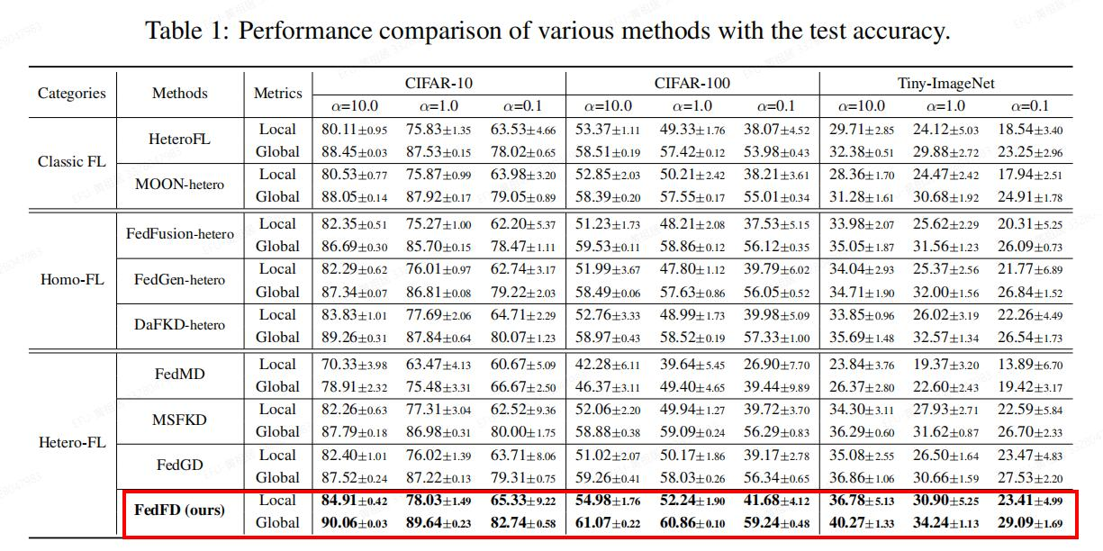
03 实验验证
模型准确率
① 全局模型的性能明显优于本地模型
② FedFD 在所有情况下均取得了最佳性能
19
Notes:
选择 α=0.1 是因为它代表较强的数据异构，更能检验方法鲁棒性。
FedFD 在三个数据集上都高于所列代表性基线。
其中相对 HeteroFL，CIFAR-10 提升 3.43 个百分点，CIFAR-100 提升 5.26 个百分点；右侧按选定对比对象标注。
一、Classic FL（经典联邦学习）
HeteroFL 通过构建不同规模的子网络并进行部分参数聚合，解决客户端计算资源异构问题，但主要依赖参数共享，难以充分融合不同模型的特征知识。
MOON-hetero 通过模型级对比学习约束本地模型与全局模型的特征表示，缓解 Non-IID 数据造成的客户端漂移问题，但在模型结构异构时特征对齐困难，性能提升有限。
二、Homo-FL（原本面向同构模型的方法）
FedFusion-hetero 通过服务器端集成客户端预测并进行知识蒸馏，增强全局模型的知识融合能力，但直接融合异构模型的输出容易引入知识偏差，导致训练不稳定。
FedGen-hetero 通过训练生成器产生辅助特征并传递客户端知识，缓解 Non-IID 数据下的知识共享问题及对公共数据的依赖，但生成器训练复杂且不稳定。
DaFKD-hetero 通过数据无关知识蒸馏与生成式辅助信息实现客户端知识融合，解决缺乏公共蒸馏数据的问题，但生成知识的质量难以保证，且仍可能受到异构模型输出偏差的影响。
三、Hetero-FL（面向异构模型的联邦学习）
FedMD 通过公共数据集上的预测交换与知识蒸馏，实现不同架构客户端之间的知识共享，但依赖公共数据，且缺乏参数聚合带来的性能增益。
MSFKD 通过知识选择与多模型蒸馏，改善异构客户端之间的知识融合，但主要依赖输出层知识，难以充分消除不同模型特征空间的差异。
FedGD 通过知识选择与优化 logits 蒸馏，提高异构模型知识传递的有效性，但仍未直接解决不同模型隐藏特征表示不一致的问题。
FedFD（本文） 通过分层特征对齐与正交投影，缓解异构模型的特征知识冲突和蒸馏不稳定问题，但需要合适的蒸馏数据，并增加服务器端的投影与蒸馏计算开销。

Slide 21
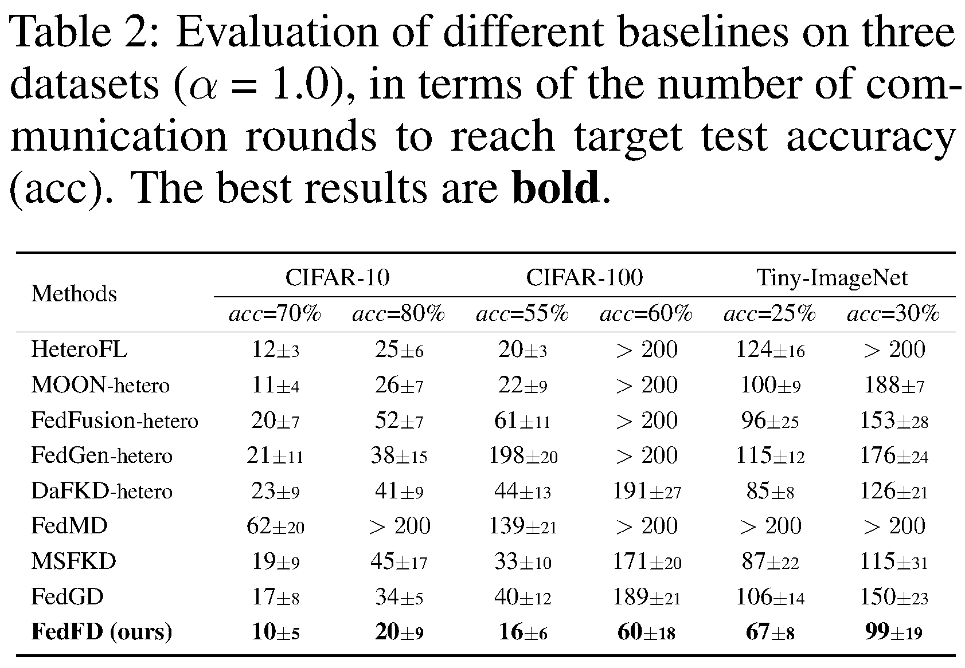
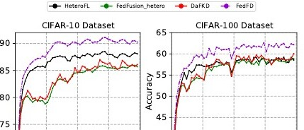
03 实验验证
收敛稳定性与通信轮数
学习曲线
Logit 蒸馏的训练过程并不稳定。
通过在特征蒸馏中采用正交投影技术，FedFD 在保持训练过程稳定的同时实现了最快的收敛速度。
相同准确率下，FedFD所需要的通信轮次更少
来源：论文 Figure 4、Table 2（论文原表）
20
Notes:
曲线显示 FedFD 在 CIFAR-10 和 CIFAR-100 上更快达到较高精度。
表格选择三个较高目标准确率。FedFD 分别需要 20、60 和 99 轮，明显少于基线。
通信效率指标是达到目标准确率的轮数，而不是每轮传输字节数。FedFD 每轮通信形式不变，但总轮数减少。
来源：论文 Figure 4、Table 2。
【原表 Table 2 的阅读方法】α=1.0 表示中等程度的数据异构。acc=70% 等表头表示达到该全局测试准确率的目标门槛；表内数字是所需通信轮数，越少越好，± 项保留论文原值；>200 表示在 200 轮预算内未达到目标，不能当作 200 轮。三个数据集分别有两个门槛，原表共保留六列门槛和九种方法。FedFD 的六项均值为 10、20、16、60、67、99。通信轮数减少并不直接等于服务器墙钟时间同比减少。来源：论文第 9 页 Figure 4、Table 2。

Slide 22
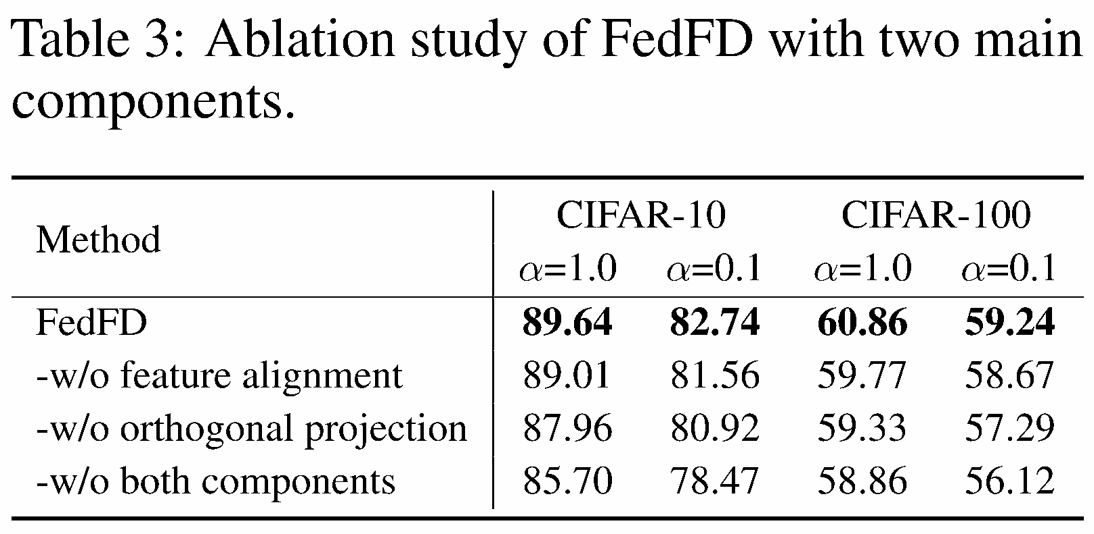
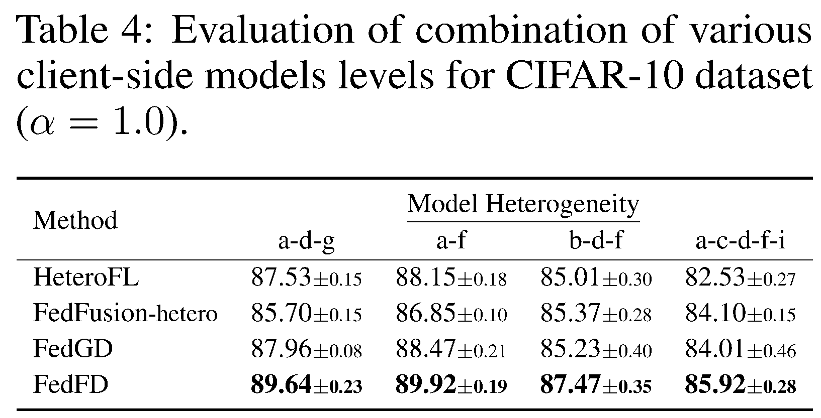
03 实验验证
消融与模型异构敏感性
组件消融
模型组合敏感性（CIFAR-10，α=1）
移除正交投影的精度降幅更大；分层对齐同时减少投影层数量，FedFD 在各模型组合下均领先
来源：论文 Table 3、Table 4（论文原表）
21
Notes:
消融实验显示，去掉分层对齐后性能下降较小；去掉正交投影后下降更明显。
两者同时去掉时，结果接近普通 logit 蒸馏基线，说明两个模块互补。
右表中模型组合越多、差异越大，所有方法性能都下降，但 FedFD 始终最好。
来源：论文 Table 3、Table 4。
【原表 Table 3 与 Table 4 的阅读方法】Table 3 为组件消融，四列分别对应 CIFAR-10 和 CIFAR-100 的 α=1.0、0.1；w/o 表示移除相应组件。以 CIFAR-10、α=0.1 为例，移除分层特征对齐使准确率由 82.74 降至 81.56，下降 1.18 个百分点；移除正交投影降至 80.92，下降 1.82 个百分点；二者均移除则为 78.47。该结果说明在这些设置中正交投影的精度贡献更大，并不表示特征对齐只影响存储或没有精度作用。
Table 4 在 CIFAR-10、α=1.0 下比较四种模型组合，a-d-g、a-f、b-d-f、a-c-d-f-i 表示不同宽度等级的组合，不是减法。原表保留了所有均值和 ± 项。FedFD 在四种组合中的均值均最高，但仅比较模型数量不足以完全刻画异构程度，网络容量分布也会变化。来源：论文第 9 页 Table 3、Table 4。

Slide 23
04 总结思辨
总结、局限与未来工作
总结
核心结论
特征蒸馏配合正交投影，可稳定聚合异构模型知识
工程特点
作为服务器端插件接入现有异构联邦学习框架
实验结果
三个视觉数据集、多种 Non-IID 与模型组合下均取得最好结果
评价
优势：问题与方法对应清晰，消融能解释模块作用
局限：仅两次运行；缺少墙钟时间、FLOPs 与显存开销；依赖公共蒸馏数据；未给收敛理论；任务集中于图像分类
22
Notes:
作者结论是 FedFD 能提升模型异构联邦学习的准确率和稳定性，并可作为现有聚合框架的附加模块。
我的评价要区分论文声称与实际证据。论文的主要优势是问题、模块和实验基本一一对应。
局限包括实验仅运行两次，缺少服务器端计算成本，使用公共蒸馏数据，任务集中于视觉分类，并且没有新的收敛理论。
未来可以研究无公共数据的特征蒸馏、矩阵指数近似效率，以及更复杂模型架构和真实端侧设备。

Slide 24
04 总结思辨
思考
01
没有公共蒸馏数据时怎么办？
可结合数据自由蒸馏，但生成器稳定性和隐私风险需要重新评估。
02
正交投影的收益是否抵消计算成本？
需要报告截断阶数、服务器时延、显存和能耗，而不仅是通信轮数。
03
能否迁移到 Transformer 或多模态模型？
特征层选择、序列长度和跨模态空间对齐可能带来新的异构性。
23
Notes:
第一问检验数据假设：论文需要公共蒸馏数据，数据自由方案会引入新的不稳定性。
第二问检验效率口径：通信轮数减少不代表总训练时间一定减少。
第三问检验外推范围：CNN 图像特征与 Transformer token 特征的对齐难度不同。
这三问都没有唯一答案，适合作为课堂提问和后续研究方向。

Slide 25
A Comprehensive Defense Framework Against
Model Extraction Attacks
Thanks！
欢迎各位老师和同学批评指正！
针对模型提取攻击的综合防御框架
Wenbo Jiang , Student Member, IEEE, Hongwei Li , Senior Member, IEEE, Guowen Xu ,
Member, IEEE, Tianwei Zhang , Member, IEEE, and Rongxing Lu , Fellow, IEEE
IEEE TRANSACTIONS ON DEPENDABLE AND SECURE COMPUTING（TDSC）
Date of Publication: 24 March 2023
论文分析：郑铭宇
PPT制作 ：张锦超
论文汇报：范浩楠
汇报人：黄祖居
导 师：陈家辉

